Slide 1
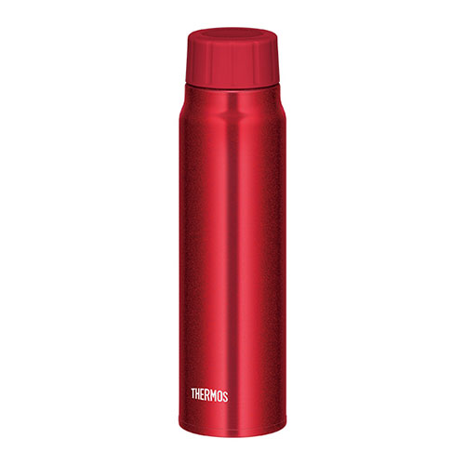
【提案書】
サーモス 保冷炭酸飲料ボトル 500ml
特徴
炭酸飲料を持ち運べて、最後までおいしく楽しめる保冷専用ボトル。世界的なブランド、サーモスによる真空断熱構造が飲料の鮮度を保持します。スポーツやレジャー時の熱中症対策に冷たいスポーツドリンクを入れてもOK。
商品写真
納期
納期スペース
仕様
サ イ ズ：6.5×6.5×24
機 能 : 保冷
備 考 : 保冷効力6時間10℃以下、全3色
お見積
お見積りスペース

